Slide 1
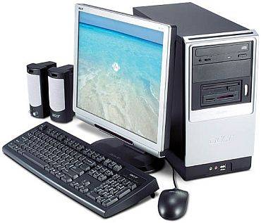
Устройство компьютера

Slide 2
Магистрально-модульный принцип построения компьютера
В основу архитектуры современных персональных компьютеров положен магистрально-модульный принцип. Модульный принцип позволяет потребителю самому комплектовать нужную ему конфигурацию компьютера и производить при необходимости ее модернизацию.
Обмен информацией производиться с помощью магистрали (системной шины)

Slide 3
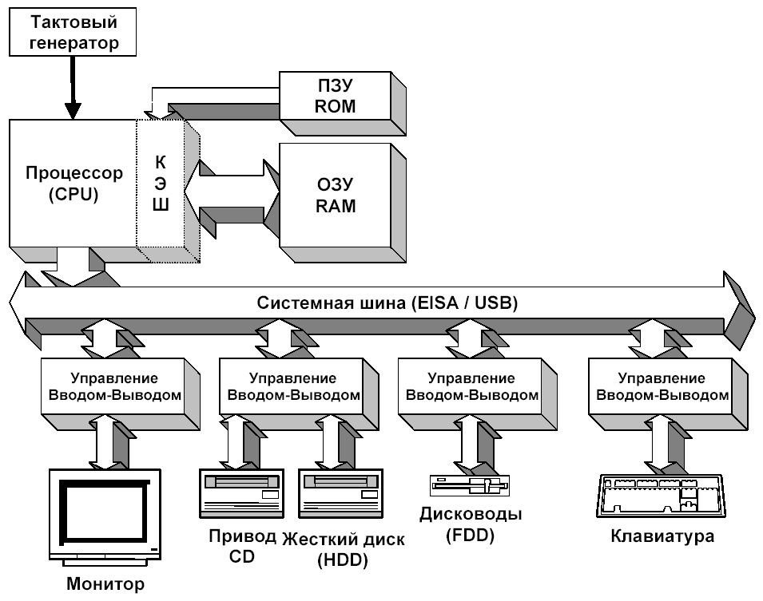

Slide 4
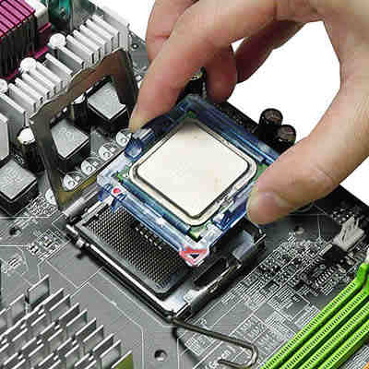
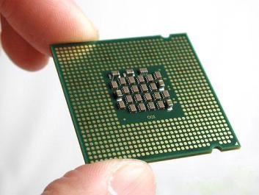
Процессор
Процессор аппаратно реализуется на большой интегральной схеме (БИС).
БИС – это маленькая полупроводниковая пластина (примерно 20*20 мм), содержащая более 40 миллионов элементов (переключателей).
Важнейшие характеристики: тактовая частота – количество тактов в секунду.
(Такт – это промежуток времени между двумя импульсами генератора тактовой частоты, синхронизирующего работу узлов ПК).

Slide 5
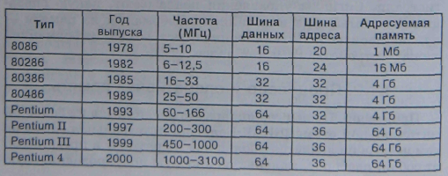
На выполнение процессором каждой базовой операции (например, сложения) отводится определенное количество тактов. Ясно, что чем больше тактовая частота, тем больше операций в секунду выполняет процессор.
Тактовая частота измеряется в мегагерцах (МГц) и гигагерцах (ГГц). 1 МГц = миллион тактов в секунду.

Slide 6
Оперативная память
Важнейшая характеристика ОЗУ - частота операций записи или считывания информации из ячеек памяти.
Современные модули памяти обеспечивают частоту до 800 МГц, а их информационная емкость может достигать 2000 Мбайт.

Slide 7
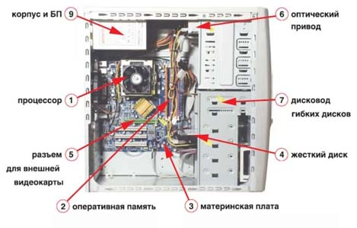
Системный блок
Все основные компоненты ПК находятся внутри системного блока: системная плата с процессором и оперативной памятью, накопители на жестких и гибких дисках, CD-ROM, блок питания и др.

Slide 8
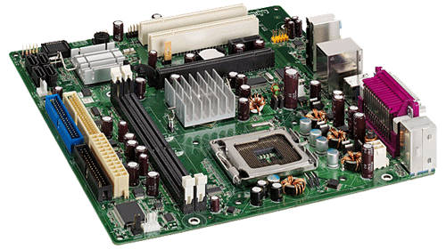
Системная плата
Основным аппаратным компонентом компьютера является системная плата. На системной плате реализована магистраль обмена информацией, имеются разъемы для установки процессора и оперативной памяти, а также слоты для установки контроллеров внешних устройств.

Slide 9
Внешняя (долговременная) память
Используется магнитный принцип записи и считывания информации. На поверхности жесткого или гибкого диска последовательно намагничиваются (логическая единица) или не намагничиваются (логический нуль) элементы поверхности.
Дискета: Емкость – 1,44 Мбайт Скорость записи и считывания – 50 Кбайт/с Скорость вращения – 360 об/мин

Slide 10
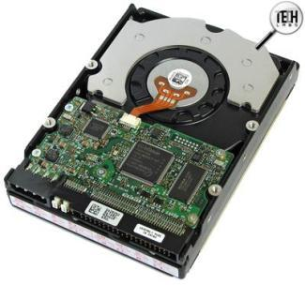
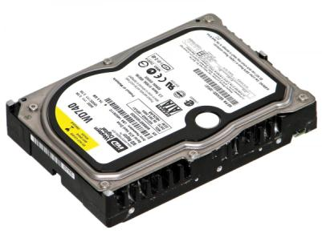
Жесткий диск (винчестер)
Жесткий магнитный диск представляет собой несколько десятков дисков, размещенных на одной оси, заключенных в металлический корпус и вращающихся с большой угловой скоростью. Емкость – более 500 Гб Скорость записи и считывания – 133 Мбайт/с Скорость вращения – 7200 об/мин

Slide 11
Лазерные диски
В лазерных дисководах CD-ROM и DVD-ROM используется оптический принцип записи и считывания информации. На поверхности диска с помощью лазера создаются участки с различной отражающей способностью (логические 0 или 1). CD-R, CD-RW : Емкость – 650 Мб Скорость записи и считывания – 7,8 Мбайт/с Скорость вращения – 7200 об/мин Маркировка дисковода CD-RW «40х12х48» означает
DVD-R, DVD-RW: Емкость – до 17 Гб Скорость записи и считывания – 21 Мбайт/с
40-кратная скорость записи CD-R
12-кратная скорость записи CD-RW
12-кратная скорость чтения

Slide 12
Устройства ввода
Клавиатура – числовая и текстовая информация Мышь, трекбол – оптико-механические манипуляторы. Тачпад – сенсорная панель, чувствительная к перемещению пальца Графический планшет – для рисования и ввода рукописного текста Сканер – для оптического ввода и преобразования в цифровую форму изображений Цифровые камеры – для получения фотографий и видео в цифровом виде

Slide 13
Разрешающая способность мыши составляет 600 dpi (dot per inch – точек на дюйм). Это означает, что при перемещении мыши на 1 дюйм (2,54 см) указатель мыши на экране перемещается на 600 точек.
Разрешающая способность сканера 600 dpi означает, что на полоске изображения 1 дюйм сканер может распознать 600 точек.

Slide 14
Устройства вывода
Монитор (электронно-лучевой, жидкокристаллический)
Принтер (матричный, струйный, лазерный)
Плоттер – для вывода сложных и широкоформатных графических объектов (плакатов, чертежей и т. д.)
Акустические колонки и наушники
Разрешающая способность принтера 1200 dpi означает, что на полоске изображения 1 дюйм принтер может нанести 1200 чернильных точек.

Slide 15
Мышь и внешний модем подключаются с помощью последовательных портов, которые передают электрические импульсы последовательно один за другим.
Принтер обычно подключается к параллельному порту, передающему по 8 эл. импульсов одновременно.
Для подключения сканеров и цифровых камер обычно используют порт USB.
Что куда подключать?
Используйте интерактивное наглядное пособие: ИКТ. Программно-методический комплекс Разработчик – «DayDream Education»; «Новый Диск»;

